Slide 1
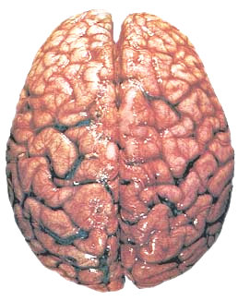

Telencéfalo
Rememoración
Introducción
Vídeo
Generalidades
Rinencéfalo
Núcleos Basales
Corteza
Sustancia Blanca
Ventrículos
Irrigación

Slide 2
Resumen de la clase anterior
Cerebelo
Diencéfalo
Prosencéfalo
Telencéfalo

Slide 3

Cerebelo
Órgano situado en la fosa craneal posterior, en el que se describen los hemisferios y el vérmis situado entre ambos.
Es un importante centro coordinador de movimientos

Slide 4
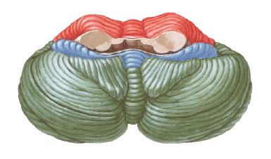
LECTURA
Hemisferios cerebelosos
Vermis
Pedúnculos
cerebelares
Flóculos
Surco horizontal
Hemisferios
cerbelosos
Vermis
Nódulo
Cerebelo. Vista anterior

Slide 5
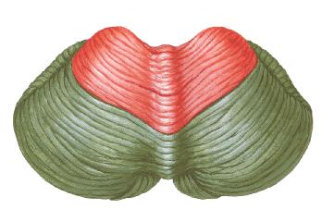
LECTURA
Escotadura anterior
Hemisferios cerebelosos
Surco horizontal
Hemisferios cerebelosos
Vermis
Escotadura posterior
Cerebelo. Vista posterior

Slide 6
El diencéfalo o cerebro intermedio:
Situación: debajo del cuerpo calloso y el fórnix, fusionándose lateralmente con los hemisferios del Telencéfalo.
Se divide en una porción filogenéticamente más joven y dorsal el Tálamoencéfalo (centro de vías aferentes) y otra ventral más vieja filogenéticamente el Hipotálamo (centro vegetativo superior).

Slide 7
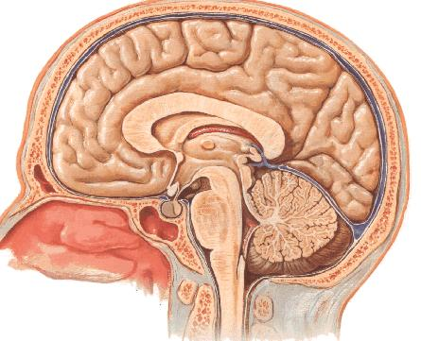
LECTURA
Cuerpo calloso
Fornix
Tálamo
Epitálamo
Habénulas
Trígono de las habénulas
Comisura de las habénulas
Glándula pineal
Quiasma óptico
Cuerpos mamilares
Tubérculo ceniciento
Infundíbulo
Hipófisis
Cerebelo
Hipotálamo
Corte sagital de encéfalo

Slide 8
Telencéfalo
Otro derivado del prosencéfalo, cuyo peso aproximado es de 1400g, representando el 2% del peso corporal. En él se sintetizan millones de años de evolución que nos ha transformado en lo que hoy somos, la especie humana.

Slide 9

Video El Cerebro Humano

Slide 10

Sumario
Aspectos Generales del Telencéfalo
Rinencéfalo
Núcleos de la base
Corteza cerebral.
Sustancia Blanca.
Ventrículos Laterales
Irrigación

Slide 11
Objetivos
Describir las porciones del Telencéfalo.
Clasificar las fibras nerviosas que componen
La sustancia blanca
Mencionar las partes de los ventrículos laterales
Describir el sistema de irrigación del Telencéfalo

Slide 12
Aspectos generales del Telencéfalo
El Telencéfalo o cerebro está situado en la cavidad craneal, conformado por dos hemisferios separados parcialmente por la cisura interhemisférica, está tapizado por el Palio o corteza cerebral, la cual se pliega formando surcos y giros, algunos de los cuales delimitan los 5 lóbulos. En la corteza se encuentran importantes centros nerviosos, relacionados con los giros y los surcos. Debajo de la corteza se encuentra la sustancia blanca e inmersos en ella núcleos de sustancia gris, los núcleos de la base.

Slide 13
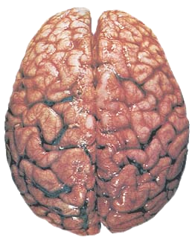
Hemisferios cerebrales.
Vista superior
Polo frontal
Hemisferio
cerebral
izquierdo
Hemisferio
cerebral
derecho
Cisura
interhemisférica
Polo occipital
Notes:
En el Telencéfalo se describen dos hemisferios. Hemisferio derecho e izquierdo delimitados por la cisura interhemisférica, la separación entre ambos hemisferios no es total, están unidos por el cuerpo calloso una estructura anatómica conformada por fibras blancas transversales que será estudiado algo más adelante y que se observa separando los bordes superiores. En cada hemisferio se distinguen los polos frontal, temporal y occipital y se delimitan las caras: superolateral, medial e inferior

Slide 14
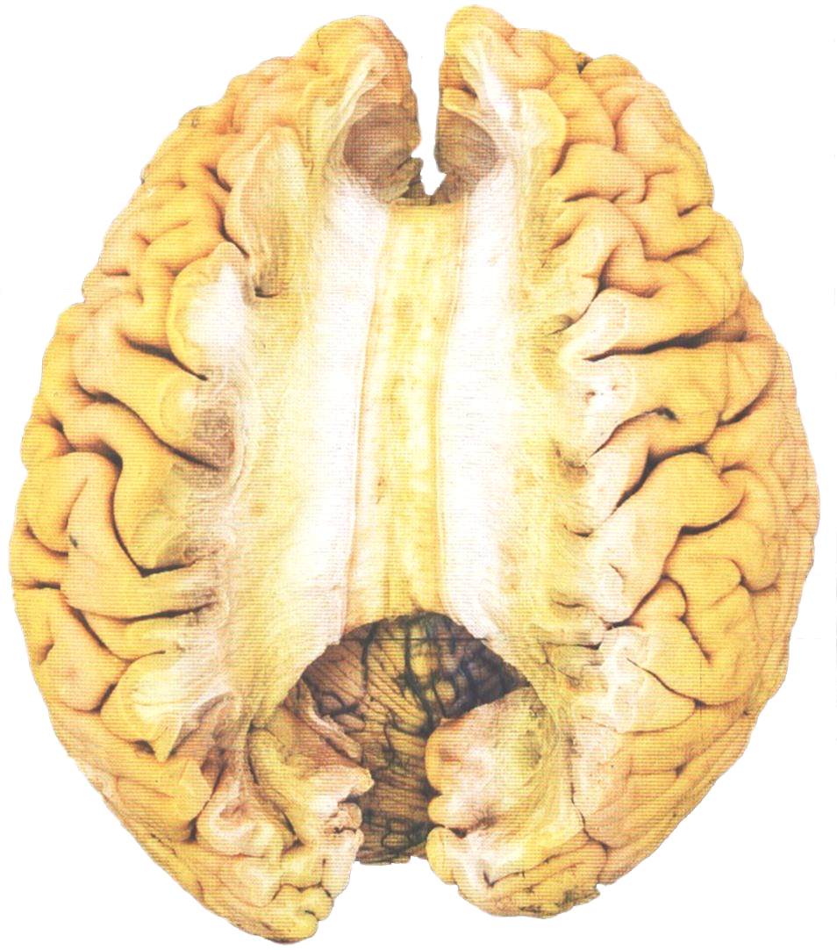
Cuerpo calloso

Slide 15
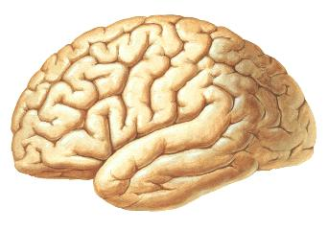
Cara superolateral del cerebro
Polos
Clic
Lóbulos
Clic
Parietal
Frontal
Occipital
Temporal
Polo occipital
Polo frontal
Polo temporal
Notes:
Algunos de los surcos del cerebro nos facilitan la delimitación de los lóbulos.
Por delante del surco central se encuentra el lóbulo frontal, por detrás del mismo y hasta una línea imaginaria trazada a nivel de la incisura parieto-occipital (en el borde superior) se localiza el lóbulo parietal. Por detrás describimos al lóbulo occipital. Por su parte el surco lateral delimita al lóbulo temporal localizado por debajo del mismo.

Slide 16
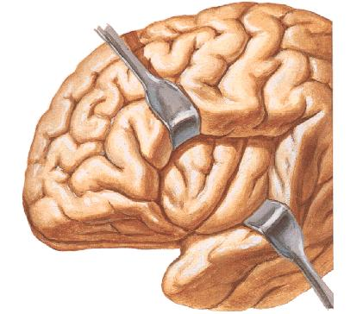
Lóbulo de la Ínsula
Notes:
El lóbulo de la ínsula no se observa a simple vista, se hace necesario separar los bordes del surco lateral.

Slide 17
Corte sagital del encéfalo.
Surco
Parieto-occipital
Cara medial
del cerebro
Notes:
La cara medial del cerebro se observa desde un corte sagital del mismo, en ella se encuentran importantes estructuras anatómicas, algunas de las cuales serán estudiadas más adelante. Entre ellas destaca el cuerpo calloso, el surco parieto-occipital y la cisura calcarina (centro superior de la visión).

Slide 18
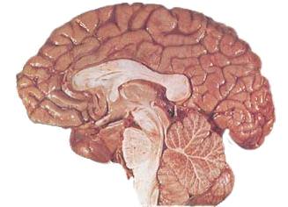
Corte sagital encéfalo
Notes:
Esta diapositiva muestra un corte sagital de un encéfalo humano real.

Slide 19
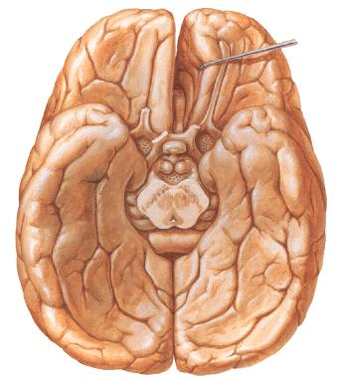
Cara inferior del cerebro
Polo frontal
Polo temporal
Polo occipital
Notes:
Cara inferior del cerebro en la que se distinguen entre otras estructuras los tres polos, después de la clase de hoy y utilizando el atlas y el libro de texto ustedes deberán identificar los detalles anatómicos más destacados de cada cara.

Slide 20
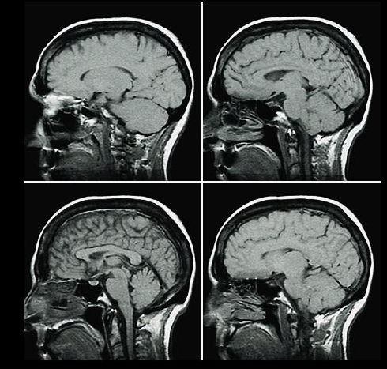
Estudio imagenológico del encéfalo
Notes:
En esta diapositiva están observando estudios imagenológicos del encéfalo, observen la cara medial del cerebro, el cuerpo calloso, el surco parieto.occipital, la cisura calcarina.

Slide 21
Resumen
2 Hemisferios
3 caras Superolateral
Medial
Inferior
Telencéfalo
3 polos Frontal
Temporal
Occipital
Haga clic
5 Lóbulos Frontal
Parietal
Temporal
Occipital
Ínsula

Slide 22
Desarrollo Filogenético
Rinencéfalo: Conjunto de estructuras periféricas y centrales relacionadas con la conducta instintiva ante estímulos olfativos, las emociones y la memoria
Núcleos de la base: Núcleos de sustancia gris que intervienen en el control de los movimientos voluntarios y de la vía motora extrapiramidal. Cuerpo estriado, claustro y amigdalino.
Cuerpo estriado: Caudado
Lenticular
Putámen
Globos pálidos
Corteza Cerebral: Capa de sustancia gris que tapiza los hemisferios cerebrales, se pliega formando surcos y giros. Estos últimos son áreas prominentes comprendidas entre dos surcos. En ella se encuentran importantes centros nerviosos
Notes:
Filogenéticamente se han desarrollado tres principales grupos de centros en el siguiente orden:

Slide 23
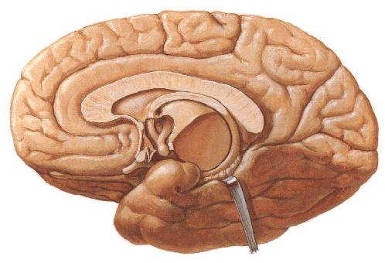
Haga clic
Rinencéfalo
Giro cingulado
Fórnix
Bulbo olfatorio
Tracto olfatorio
Trígono olfatorio
Giro parahipocampal
Sustancia perforada anterior
Giro dentado
Gancho
Notes:
Rinencéfalo. Porción antigua del cerebro asociada a la olfación, está integrado por porciones periférica y central. La primera está formada por bulbo olfatorio, tracto olfatorio, trígono olfatorio y sustancia perforada anterior; mientras que la parte central comprende a los giros del cíngulo, parahipocampal, dentado y el gancho. Es el área encargada de integrar la información olfatoria y como parte del sistema límbico, la porción central está vinculada a las reacciones emocionales, a múltiples actividades viscerales y a la memoria.

Slide 24
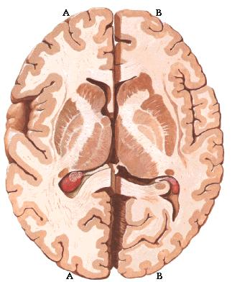
Núcleos de la base
Cuerpo estriado
Caudado
Putámen
Globos Pálidos
Claustro
Amigdalino
Haga clic sobre las letras en rojo
Notes:
Ganglios o núcleos basales, centrales o subcorticales:
Durante el desarrollo filogenético un grupo de centros nerviosos realizaron importantes funciones para la adaptación al medio tales como funciones motoras y reflejos incondicionados. Posteriormente subordinados a la acción cortical, constituyen el centro de una vía motora multisináptica que garantiza la correcta ejecución de los actos motores voluntarios y del sistema motor extrapiramidal o involuntario.
Los núcleos basales son conglomerados de sustancia gris, heterogéneos en sus asociaciones estructurales y funcionales, constituidos por el cuerpo estriado, el claustro y el cuerpo amigdalino.
Cuerpo estriado.
Claustro
Cuerpo amigdalino
Patología asociada: Enfermedad de Parkinson. Es una de las más comunes del sistema motor extrapiramidal, asociada a la degeneración del globo pálido y la sustancia nigra (mesencefálica) y menos del putamen y el caudado. El paciente presenta rigidez muscular y temblor. La rigidez es principalmente en músculos del tronco y conduce a la adopción de posturas en flexión. El temblor generalmente aparece en reposo y desaparece con los movimientos voluntarios.

Slide 25
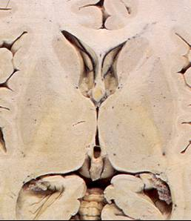
Cabeza del
caudado
Cápsula
interna
Claustro
Putamen
Globos
pálidos
Notes:
Esta diapositiva muestra el corte horizontal a nivel de los núcleos basales, en un encéfalo real.

Slide 26
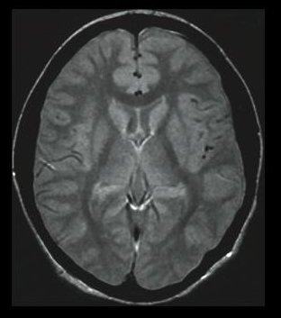
Cápsula interna
Caudado
Lenticular
Estudio imagenológico
del cerebro, observe núcleos
de la base
Notes:
Observe en el estudio imagenológico un corte horizontal del cerebro en que pueden apreciarse perfectamente los núcleos de la base.

Slide 27
Corteza cerebral
Capa de sustancia gris que tapiza los hemisferios cerebrales, conformada por un billón de neuronas, que se pliega delimitando surcos y giros, éstos son las zonas prominentes que se localizan entre los surcos. En ellos asientan importantes centros nerviosos.
Notes:
Capa de sustancia gris que tapiza el tejido nervioso de los hemisferios cerebrales, conformada por un billon de neuronas, que se pliega delimitando surcos y giros, estos son las zonas prominentes que se localizan entre los surcos. En ellos asientan importantes centros nerviosos.

Slide 28
Surcos y giros de la cara superolateral del cerebro
Recorrer con el cursor

Slide 29
Algunos centros
corticales
Área premotora
Área motora
Haga 7 clic
Área somestésica
Área motora del
lenguaje
Área óptica
del lenguaje
Área auditiva
del lenguaje
Área acústica

Slide 30
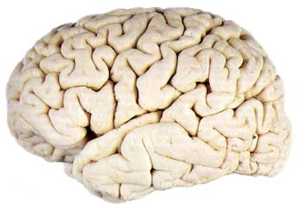
Observe los giros y surcos de un cerebro real. Cara superolateral

Slide 31
Sustancia blanca
La sustancia blanca está constituida por fibras que conectan entre si diferentes partes del cerebro y a los centros de este con centros subcorticales.
Asociación: Unen entre sí diferentes partes de un mismo hemisferio, se describen cortas y largas, estas últimas forman fascículos.
Comisurales: Unen partes homologas de ambos hemisferios.
Proyección: Unen en sentido bilateral a los centros corticales con los subcorticales
Notes:
La sustancia blanca del Telencéfalo. Son fibras nerviosas, situadas por debajo de la corteza, que conectan diferentes partes de la misma:
- Dentro de un hemisferio.
- Áreas corticales de ambos hemisferios.
- Regiones de la corteza con la sustancia gris a otros niveles del sistema nervioso central en ambas direcciones.
Las primeras, con diferente extensión son las fibras de asociación largas y cortas. Las fibras comisurales conectan regiones homólogas de ambos hemisferios entre sí cruzando la línea media. Las fibras de proyección establecen conexión bilateral con regiones subcorticales del sistema nervioso central.

Slide 32
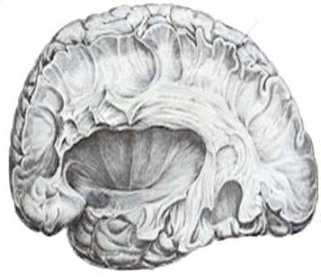
Fibras de asociación
Fascículo longitudinal
superior
Fibras
arqueadas
Fascículo
unciforme
Fascículo longitudinal
inferior
Notes:
Unen parte de un mismo hemisferio:
Cortas.

Slide 33
Fibras comisurales
Cuerpo calloso

Slide 34
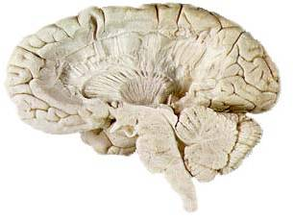
Fibras de proyección
Corona radiada
Cápsula interna
Notes:
Las fibras que vienen a la corteza o fibras ascendentes proceden desde diferentes estructuras subcorticales trayendo información a los diferentes centros corticales, es de destacar que existe un estrecho vínculo entre el Talamo y la corteza, recuerden de la clase pasada las áreas de proyección cortical del Tálamo.
Las fibras que parten de la corteza, corticófugas o descendentes, lo hacen desde todas las regiones de la misma y conducen impulsos relacionados con las funciones motoras referidas a modificaciones del tono muscular, la actividad refleja etc. Se originan principalmente en las capas profundas y puede agruparse con estas denominaciones:
corticoespinal.
corticobulbar.
corticorreticular.
corticopontina.
corticotalámica.
corticoestriada.
corticonuclear.
El conjunto de estas fibras forman un ramillete que se dispone a modo de abanico (la corona radiada) cuyas fibras convergen en una importante estructura anatómica, la cápsula interna, la cual separa casi completamente el cuerpo estriado en caudado y lenticular continuándose en los pedúnculos cerebrales.

Slide 35
Cápsula interna
Brazo anterior
Rodilla
Brazo posterior
Notes:
En un corte horizontal de los hemisferios cerebrales, se observa como una banda de fibras cóncavas lateralmente, presentando un brazo anterior, la rodilla y el brazo posterior.
Se podrá comprender que esta región es una importante encrucijada de fibras tanto ascendentes como descendentes, por citar un ejemplo, por la rodilla y los 2/3 anteriores de brazo posterior desciende el tracto corticoespinal o vía piramidal (motora Conciente). Cualquier lesión en la cápsula interna ocasionaría serios trastornos sensitivos y/o motores pudiendo llegar a la hemiplejia. Por desgracia no resulta infrecuente y casi siempre está asociada a un accidente vascular encefálico.

Slide 36
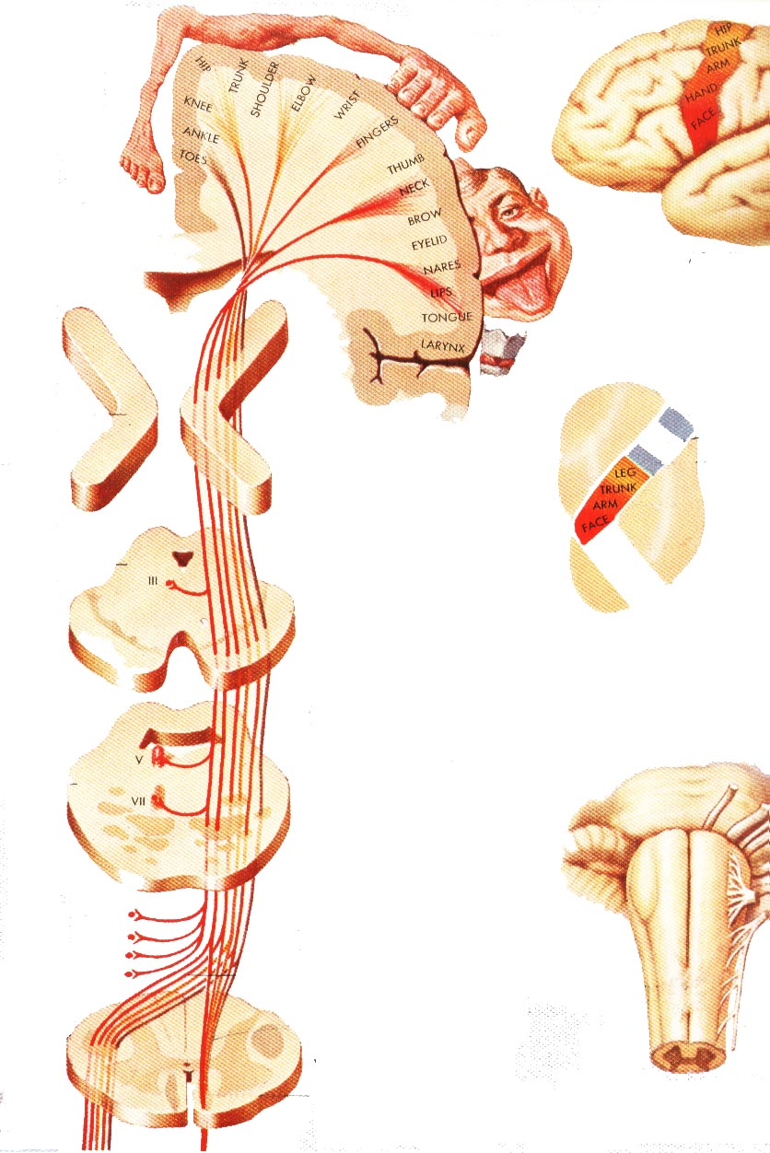
VIA PIRAMIDAL
Observe fibras provenientes
del giro precentral en su
descenso por la cápsula interna
Brazo
posterior
Rodilla

Slide 37
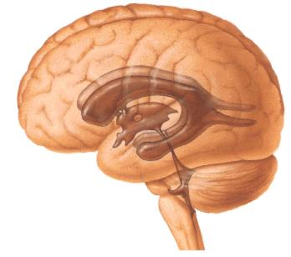
Proyección de las cavidades del encéfalo.
Observe las del Telencéfalo
Haga clic
Ventrículos laterales
Cuerpo
Cuerno
anterior
Cuerno
posterior
Cuerno
inferior
Notes:
Ventrículos laterales: Cavidades remanentes de sus homólogas de las vesículas cerebrales. Se extienden desde el lóbulo frontal a través de una porción curvada en dirección posterior e inferior terminando en el lóbulo temporal, por lo que se describen un cuerno anterior, el cuerpo, cuerno posterior y cuerno inferior. En niños pequeños los incrementos de presión dentro de los ventrículos provocan su dilatación con expansión del cerebro y del cráneo (hidrocefalia), que no tratada a tiempo conduce pérdida del tejido nervioso. Los ventrículos pueden ser estudiados en el vivo mediante la introducción de aire o sustancias de contraste.

Slide 38
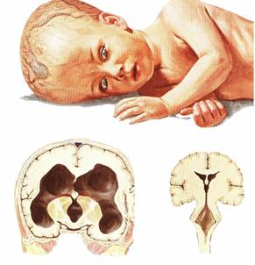
Hidrocefalia

Slide 39
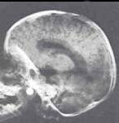
Ventriculografía
Cuerpo
Cuerno
anterior
Cuerno
posterior
Cuerno
inferior

Slide 40
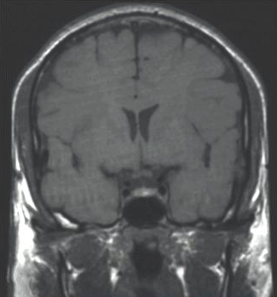
Ventrículos
laterales

Slide 41
Resumen
Rinencéfalo. Conjunto de estructuras periféricas y centrales relacionadas con la conducta instintiva ante estímulos olfativos, las emociones y la memoria.
Núcleos basales. Núcleos de sustancia gris que intervienen en el control de los movimientos y en los movimientos involuntarios. Cuerpo estriado, claustro y amigdalino.
Corteza cerebral. Capa de sustancia gris que tapiza los hemisferios cerebrales, se pliega formando surcos y giros. Estos últimos son áreas prominentes comprendidas entre dos surcos. En ella se encuentran importantes centros nerviosos.

Slide 42
Sustancia Blanca del cerebro. Fibras que unen distintas partes de un hemisferio entre sí (asociación), partes homologas de ambos hemisferios (comisurales).
y la corteza con centros subcorticales (Proyección)
Ventrículos laterales. Cavidades del telencéfalo. Presenta cuernos anteriores, cuerpo, cuernos posteriores e inferiores.

Slide 43
Irrigación Arterial del Telencéfalo.
Cerebral anterior
Carótida interna
Cerebral media
Tronco basilar
Cerebral posterior

Slide 44
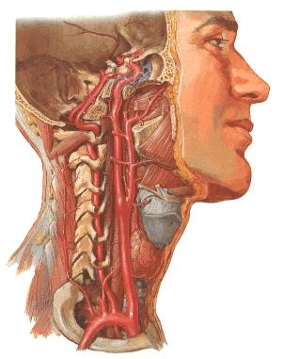
Irrigación del Encéfalo
Arteria basilar
Arteria carótida interna
Arteria vertebral
Notes:
La irrigación del encéfalo se realiza a partir de ramos de la carótida interna y la arteria basilar que contribuyen a formar el círculo arterial del cerebro o Polígono de Willis.
En esta lámina se muestran las arterias carótida interna y el tronco basila, este último conformado por la reunión de las arterias vertebrales a nivel del puente o protuberancia.
Debe recordarse que al estudiar las vértebras cervicales se destacó a los orificios vertebrales de los procesos transversos como una de sus características distintivas y en aquel momento se explicó que la superposición de estos orificios conformaba un canal por el cual ascendían las arterias vertebrales en su paso al encéfalo.

Slide 45
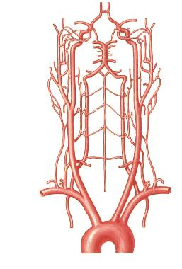
4. Arteria comunicante anterior
Arteria cerebral media
3. Arteria cerebral anterior
2. Arteria comunicante posterior
Arteria carótida interna
Tronco basilar
1. Arteria cerebral posterior
Arteria vertebral
4
3
2
Esquema de la formación
del Polígono de Willis
1
Notes:
Observe en esta lámina la formación del Circulo arterial del cerebro o polígono de Willis.
El tronco basilar se divide en las arterias cerebrales posteriores, de las que parten los ramos comunicantes posteriores a anastomosarse con las cerebrales anteriores (rama de la carótida interna). A su vez entre las dos cerebrales anteriores se produce una anastomosis mediante la comunicante anterior. De este modo queda conformado el polígono. En la región inferior derecha de la lámina , encerrado en un círculo azul puedes observar un esquema más detallado del polígono.

Slide 46
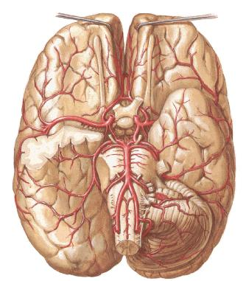
Ramos que participan en la irrigación del encéfalo
comunicante
anterior
cerebral anterior
carótida interna
cerebral media
cerebelosa
superior
comunicante posterior
cerebral posterior
tronco basilar
Notes:
En esta lámina, que es una vista inferior del encéfalo, se observa el polígono de Wilis in situ, además se muestran otras ramas que participan en la irrigación del encéfalo como la arteria cerebral media.
El territorio de irrigación de algunos de estos ramos serán estudiados en la siguiente lámina.

Slide 47
Irrigación del encéfalo.
Animación
Haga clic
aquí

Slide 48
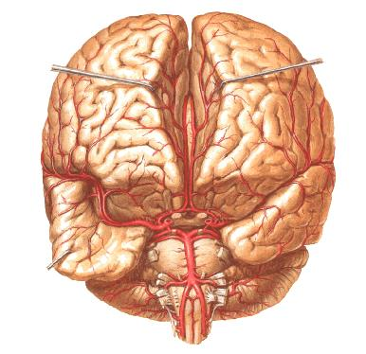
Cerebral anterior y media
cerebral
anterior
cerebral
media
Notes:
La lámina muestra una vista frontal del encéfalo, en la misma se han separado los lóbulos frontales para ver la arteria cerebral anterior, la cual se extiende por la superficie interna de los hemisferios cerebrales desde la región frontal hasta el inicio de la región occipital.
Se ha separado el lóbulo temporal para observar la arteria cerebral media localizada en el surco lateral, la misma irriga al lóbulo frontal, temporal, parietal e ínsula.

Slide 49
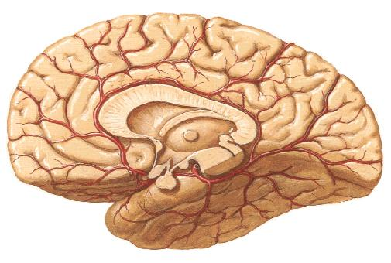
Vista medial del cerebro. Arterias cerebral anterior y posterior.
Arteria cerebral anterior
CLIC Animación
Arteria cerebral posterior
Notes:
La arteria cerebral anterior discurre desde el lóbulo frontal, por encima del cuerpo calloso hasta el surco parieto-occipital, irrigando toda la cara medial del cerebro comprendida en su área de expansión.
La arteria cerebral posterior (rama del tronco basilar) después de su origen se dirige hacia atrás contorneando los pedúnculos cerebrales, emite ramos hacia la cara inferior del cerebro, cara medial y lateral del lóbulo occipital.

Slide 50
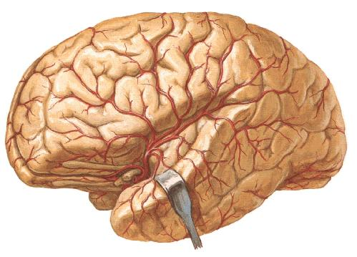
Arteria cerebral media. Territorio de irrigación.
Animación
Notes:
En esta lámina se observa mejor el territorio de irrigación de la arteria cerebral media. Recuerde:
Lóbulo frontal.
Lóbulo parietal.
Lóbulo temporal.
Lóbulo de la ínsula.
Es importante destacar que irriga los giros pre y postcentral

Slide 51
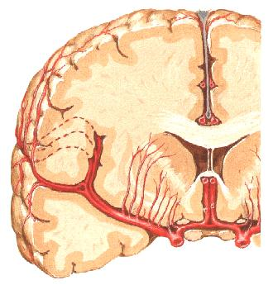
Cerebral media.
Observe en este corte frontal del encéfalo como además de las áreas descritas anteriormente , la cerebral media irriga también a los núcleos de la base.

Slide 52
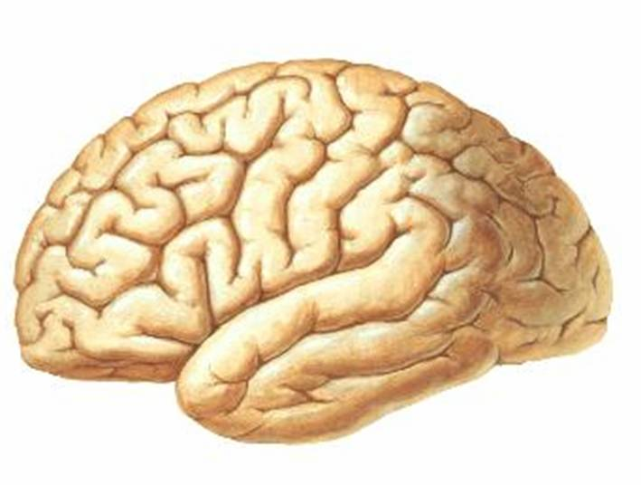
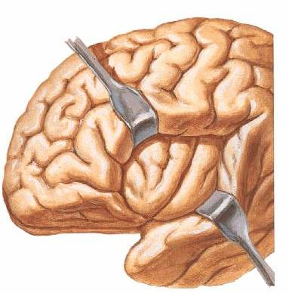
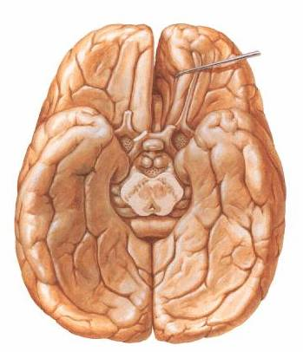
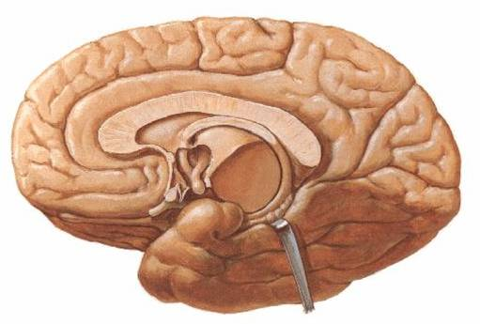
Resumen de territorio de irrigación
Haga clic sobre los
óvalos con los
nombres de arterias
Cerebral posterior
Cerebral anterior
Cerebral media

Slide 53
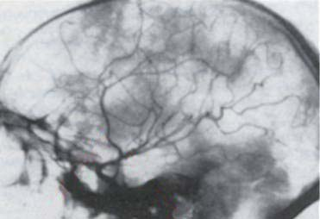
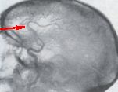
Arteria cerebral
media
Arteria cerebral
anterior

Slide 54
Conclusiones.
Estudiamos que el Telencéfalo está conformado por los hemisferios cerebrales, los cuales presentan una cara superolateral, medial e inferior, están tapizados por la corteza cerebral que se pliega formando giros y surcos. En la Corteza se localizan importantes centros nerviosos.
Por debajo de la corteza se encuentra la sustancia blanca conformada por fibras de asociación, comisurales y de proyección, las fibras tienen como función unir entre sí diferentes partes de un mismo hemisferio, partes homólogas entre ambos hemisferios y los centros corticales con centros subyacentes respectivamente.

Slide 55
Conclusiones. Continuación
Inmersos en la sustancia blanca se encuentran núcleos de sustancia gris que intervienen en el control de movimientos voluntarios y son centros de la vía extrapiramidal
Otro aspecto estudiado en la clase fué el Rinencéfalo como conjunto de estructuras periféricas y centrales relacionadas con los estímulos olfativos y la conducta instintiva, las emociones y la memoria.
El Telencéfalo cuenta con los ventrículos laterales como cavidades y está irrigado por las arterias cerebrales anteriores, medias y posteriores fundamentalmente.

